Slide 1

Materi II
Riset Pustaka:
Konsep Dasar Penelitian
Oleh:
FAIZ RAFDHI CH
e-mail: faiz_rafdhi@yahoo.com
el-farach

Slide 2
Tujuan Materi II
Mengetahui konsep dasar penelitian ilmiah
el-farach

Slide 3
Sub Materi
Konsep Dasar Penelitian
Pengertian Metode Penelitian Ilmiah
Jenis-jenis Penelitian
Macam-macam Data Penelitian
Proses Penelitian
Ruang Lingkup Penelitian Bidang TI
Karakteristik Penelitian TI yang baik
el-farach

Slide 4
Pengertian Metode Penelitian Ilmiah (1)
Kerlinger, 1986: investigasi yg sistematis, ter-kontrol, empiris & kritis dr suatu proposal hipote-sis mengenai hubungan t.t.t. antar fenomena.
Suatu proses pencarian kebenaran ataupun pembuktian thdp fenomena yg dihadapi dg melalui prosedur kerja t.t.t.
Suatu cara yg ditempuh/ dilakukan melalui metode ilmiah dgn tujuan utk meramalkan, mengontrol, dan menjelaskan gejala-gejala yg teramati guna mendapatkan kebenaran.
el-farach

Slide 5
Pengertian Metode Penelitian Ilmiah (2)
Yoseph & Yoseph, 1979: art and science guna mencari jawaban thd suatu permasalahan.
Cara pengamatan atau inkuiri dan mempunyai tujuan utk mencari jawaban permasalahan atau proses penemuan, baik itu discovery maupun invention
  Discovery: hasil temuan yg memang sebetulnya sdh ada. Mis: penemuan benua Amerika
  Invention: penemuan hasil penelitian yg betul-betul baru dg dukungan fakta. Mis: Cloning hewan
el-farach

Slide 6
Pengertian Metode Penelitian Ilmiah (3)
Cara ilmiah utk mendapatkan data dg tujuan & kegunaan t.t.t
Ilmiah: kegiatan penelitian didasarkan pd ciri-ciri keilmuan, yaitu rasional, empiris & sistematis
  Rasional: kegiatan penelitian dilakukan dg cara-2 yg masuk akal, shg terjangkau oleh penalaran manusia
  Empiris: cara-cara yg dilakukan dpt diamati oleh indera manusia
  Sistematis: proses yg digunakan dlm penelitian menggunakan langkah-langkah t.t.t. yg bersifat logis
el-farach

Slide 7
Pengertian Metode Penelitian Ilmiah (3)
Proses ilmiah yg mencakup sifat formal & intensif. Formal & intensif, krn terikat dg aturan, urutan, maupun cara penyajiannya agar memperoleh hasil yg diakui & bermanfaat bg kehidupan manusia. Intensif dg menerapkan ketelitian & ketepatan dlm melakukan proses penelitian agar memperoleh hasil yg dpt dipertanggungjawabkan, memecahkan problem, dpt diulang kembali dg cara & hasil yg sama
Kesimpulan: Usaha seseorang yg dilakukan scr sistematis mengikuti aturan-2 metodologi misalnya observasi scr sistematis, dikontrol, dan mendasarkan pd teori yg ada & diperkuat dg gejala yg ada.
el-farach

Slide 8
Karakteristik Metode Ilmiah
Benturan antara tuntutan praktis dg tuntutan adanya pengetahuan yg tahan uji, menumbuh-kan suatu tuntutan normatif utk adanya suatu metode ilmiah. Bbrp karakteristik:
  Kritis & Analitis
  Logis
  Objektif
  Konseptual & teoretis
  Empiris
  Sistematis
el-farach

Slide 9
Tipikal Objek Penelitian
Berasal dari suatu ide yang dilatarbelakangi suatu temuan tertentu;
Penerapan suatu teori yang spesifik berdasar kebutuhan dari kondisi nyata;
Studi atau kajian terhadap suatu obyek khusus, teori, penerapan, mekanisme dan lain sejenis;
Perbandingan suatu obyek khusus, penerapan, teori, mekanisme dan lain sejenis;
Pengembangan suatu obyek atau bahasan yang telah dipergunakan / dioperasikan
el-farach

Slide 10
Tujuan Penelitian
Memperoleh informasi baru
Mengembangkan & menjelaskan
Menerangkan, memprediksi, & mengontrol suatu ubahan
el-farach

Slide 11
Fungsi Penelitian
Menemukan sesuatu yg baru
Mengembangkan ilmu pengetahuan
Melakukan validasi thd teori lama
Menemukan permasalahan penelitian
Menambah khazanah pengayaan ilmiah yg baru
el-farach

Slide 12
4 Pihak yang Memiliki Hak Penelitian (1)
Hak Masyarakat
  Hak utk memperoleh informasi hasil penelitian yg penting
  Hak utk mengharap hasil penelitian yg objektif
  Hak kebebasan pribadi
Hak Subjek Penelitian → tdk ada pemaksaan
  Semua subjek penelitan seharusnya mengetahui dan sadar bhw ia mempunyai hak utk tdk berpartisipasi dlm penelitian
  Semua individu hrs diberi informasii dan penjelasan yg cukup utk menentukan apakah ia akan berpartisipasi atau tdk
  Apakah subjek penelitian menghendaki, terdpt kesempatan utk menghentikan partisipasinya
el-farach

Slide 13
4 Pihak yang Memiliki Hak Penelitian (2)
Hak Klien dan Kewajiban atas Peneliti
  Hak atas kerahasiaan
  Hak utk mengharapkan penelitian yg berkualitas tinggi
  Kewajiban menyampaikan rencana & tujuan penelitian
  Kewajiban utk tdk mengurangi/ menambah hasil penelitian
  Kewajiban menjaga rahasia teknik & strategi yg digunakan peneliti
Hak Peneliti
  Hak utk mengharap perilaku etis dari klien
  Hak utk mengharap perilaku etis dari dari subjek penelitian
el-farach

Slide 14
Jenis-jenis Penelitian
Klasifikasi Penelitian Menurut Manfaat/ Tujuan
Klasifikasi Penelitian Menurut Dimensi Waktu
Klasifikasi Penelitian Menurut Teknik Pengumpulan Data
Klasifikasi Penelitian Menurut Metode
el-farach

Slide 15
Jenis-jenis Penelitian
Manfaat/ Tujuan | Dimensi Waktu | Teknik Pengumpulan Data | Metode
Penelitian Dasar (Basic Research) | Penelitian Cross-sectional | Penelitian Kualitatif | Penelitian Historis
Penelitian Terapan (Applied Research) | Penelitian Longitudinal | Penelitian Kuantitatif | Penelitian Deskriptif
 |  |  | Penelitian Korelasional
 |  |  | Penelitian Kausal Komparatif & Eksperimental
 |  |  | Penelitian Ex Post Facto
 |  |  | Penelitian Naturalistic
 |  |  | Penelitian Kebijakan (Policy Research)
el-farach

Slide 16
Klasifikasi Penelitian Menurut Manfaat/ Tujuan, dibedakan menjadi:
Penelitian Dasar (Basic Research):
  penelitian yang dilakukan diarahkan sekedar utk memahami masalah scr mendalam dlm organisasi scr mendalam (tanpa ingin menerapkan hasilnya).
  bertujuan utk pengembangan teori, dan tdk memperhatikan kegunaan langsung yg bersifat praktis
  biasanya berguna utk penemuan & pengembangan ilmu
Penelitian Terapan (Applied Research):
  penelitian diarahkan utk mendapatkan informasi yg dpt digunakan utk memecahkan masalah
  bertujuan menerapkan, menguji, dan mengevaluasi kemampuan suatu teori yg diterapkan dlm memecahkan masalah-2 praktis
  biasanya berguna utk memecahkan masalah-2 kehidupan praktis
el-farach

Slide 17
3 macam Penelitian Terapan
(Applied Research)
Penelitian Evaluasi (evaluation research)
Penelitian & Pengembangan (research ‘n development)
Penelitian Tindakan (action research)
el-farach

Slide 18
Penelitian Evaluasi (Evaluation Research)
Penelitian yg diharapkan dpt memberikan masukan atau mendukung pengambilan keputusan ttg nilai relatif dari dua/ lbh alternatif tindakan.
Contoh:
  Apakah performance komputer A lebih baik daripada komputer B
  Apakah sistem A lebih efisien daripada sistem B
  Apakah pengembangan sistem X dapat meningkatkan efisiensi produksi
el-farach

Slide 19
Penelitian & Pengembangan
(Research ‘n Development)
Penelitian yg bertujuan utk mengembangkan produk sehingga produk tsb mempunyai kualitas yg lebih tinggi.
Tujuan utama: bukan utk formulasi dan uji hipotesis, melainkan utk mendapatkan produk baru atau proses baru
Sehubungan dengan R&D, institusi dpt menerapkan pengendalian kualitas total yg prinsip utamanya perbaikan scr kontinyu
el-farach

Slide 20
Penelitian Tindakan (Action Research)
Penelitian yg dilakukan utk segera dipergunakan sbg dasar tindakan pemecahan masalah yg ada.
Tujuan utama: utk memecahkan berbagai persoalan/ masalah (bisnis, ekonomi, dll) melalui aplikasi metode ilmiah, bukan membuat kontribusi kpd ilmu pengetahuan
Pemecahan masalah akan dititikberatkan kpd masalah lokal yg dihadapi dg melakukan evaluasi scr terus menerus sampai ditemukan hasil yg diinginkan
Contoh Action Research dlm mencoba menjawab soal:
  Strategi pengembangan sistem manakah yg paling sesuai utk perusahaan?
  Tindakan apa yang harus dilakukan oleh perusahaan dalam mengatasi inefisiensi?
el-farach

Slide 21
Klasifikasi Penelitian Menurut Dimensi Waktu , dibedakan menjadi:
Penelitian Cross-sectional
  penelitian yang dilakukan dlm satu waktu tertentu, dan tdk akan dilakukan penelitian lain di waktu yg berbeda utk diperbandingkan.
  Pengertian satu waktu tdk bisa hanya dibatasi pd hitungan minggu, bulan, atau tahun (tdk ada batasan yg baku)
  Batasan yg digunakan adalah bhw penelitian tsb telah selesai dlm satu waktu tertentu
Penelitian Longitudinal
  penelitian yang dilakukan antara waktu
  Setidaknya terdapat dua/ lbh kali penelitian dgn topik atau gejala yg sama dlm waktu yg berbeda
  Kata kunci penelitian longitudinal: ada upaya membandingkan antara hasil penelitian, biasanya utk melihat perubahan yg terjadi
el-farach

Slide 22
3 Bentuk Penelitian Longitudinal
Penelitian Kecendrungan
  Penelitian yang dilakukan thd gejala yg sama dg waktu yg berbeda serta responden atau informan yg berbeda
  Contoh: penelitian ttg gaya hidup tahun 1970 dengan 2000; gejala Tsunami tahun 1804 dengan tahun 2004
Penelitian Panel
  Penelitian yang dilakukan thd gejala yg sama dg waktu yg berbeda serta responden atau informan yg sama
  Contoh: bagaimana pilihan responden thd presiden sebelum putaran pertama dan setelah putaran kedua
Penelitian Kohort
  Penelitian yang dilakukan thd gejala yg sama dg waktu yg berbeda serta responden atau informan yg memiliki karakteristik yg sama
  Orang yang diteliti berbeda, tp memiliki ciri-ciri yg sama
el-farach

Slide 23
Ciri-ciri Penelitian Longitudinal
Jenis | Topik | Waktu | Subjek/ Objek Penelitian
Trend Study | Sama | Beda | Beda
Panel Study | Sama | Beda | Sama
Cohort Study | Sama | Beda | Karakteristik Sama
el-farach

Slide 24
Klasifikasi Penelitian Menurut Teknik Pengumpulan Data, dikelompokkan menjadi:
Penelitian Kualitatif
Penelitian Kuantitatif
el-farach

Slide 25
Penelitian Kualitatif (1)
Data kualitatif data yg berbentuk kata, kalimat, skema dan gambar
Dalam kelompok kualitatif, terdapat bbrp jenis penelitian:
  Penelitian Lapangan
  Analisis Wacana
  Perbandingan Sejarah
el-farach

Slide 26
Penelitian Kualitatif (2)
Penelitian Lapangan
  Penelitian ini bisa dimulai dgn perumusan permasalahan yg tdk terlalu baku
  Instrumen yg digunakan juga hanya berisi ttg pedoman wawancara
  Pedoman wawancara dpt berkembang sesuai dgn kondisi yg ada di lapangan
el-farach

Slide 27
Penelitian Kualitatif (3)
Analisis Wacana
  Penelitian ini serupa dgn analisis isi, hanya saja bukan frekuensi tampilan dr topik tertentu yg dipilih dlm material yg sdh ditentukan, tp lbh jauh mengaitkan topik tsb pd setting atau kondisi yg muncul bersamaan atau melatarbelakangi topik tsb.
Perbandingan Sejarah
  Bertujuan mengumpulkan data dan menjelaskan aspek-2 kehidupan sosial yg terjadi di masa lalu
  Penelitian ini dpt difokuskan pd periode sejarah, bbrp kebudayaan berbeda, atau kombinasi keduanya
el-farach

Slide 28
Penelitian Kuantitatif (1)
Data kuantitatif adalah data yg berbentuk angka atau data kualitatif yang diangkakan
Data kualitatif yg diangkakan (scoring) misalnya terdapat dlm skala pengukuran
Dalam kelompok kuantitatif, terdapat bbrp jenis penelitian:
  Penelitian Survey
  Penelitian Eksperimen
  Analisis Isi
el-farach

Slide 29
Penelitian Kuantitatif (2)
Penelitian Survey
  Penelitian yg menggunakan kuesioner sbg intrumen penelitian
  Kuesioner merupakan lembaran yg berisi bbrp pertanyaan dg struktur yg baku
  Dlm pelaksanaan survey, kondisi penelitian tdk dimanipulasi oleh peneliti
Analisis Isi
  Penelitian ini dilakukan bukan kpd orang, tp lbh kpd simbol, gambar, film, dsb
  Pd material yg dianalisis, misalnya surat kabar, dihitung brp kali tulisan ttg topik tertentu muncul, lalu dgn alat bantu statistik dihitung
el-farach

Slide 30
Penelitian Kuantitatif (3)
Penelitian Eksperimen
  Penelitian ini dpt dilakukan di alam terbuka & juga di ruang tertutup
  Dlm penelitian eksperimen kondisi yg ada dimanipulasi oleh peneliti sesuai dgn kebutuhan peneliti
  Dlm kondisi yg telah dimanipulasi ini, biasanya dibuat dua kelompok, yaitu kelompok kontrol dan kelompok pembanding
  Kpd kelompok kontrol akan diberikan treatment atau stimulus tertentu sesuai dgn tujuan penelitian
  Hasil dari 2 kelompok tsb yg akan diperbandingkan
el-farach

Slide 31
Klasifikasi Penelitian Menurut Metode
Di samping bbrp metode penelitian yg disebutkan di atas, klasifikasi penelitian menurut metode dibagi menjadi:
  Penelitian Historis
  Penelitian Deskriptif
  Penelitian Korelasional
  Penelitian Kausal Komparatif & Eksperimental
  Penelitian Ex Post Facto
  Penelitian Naturalistic
  Penelitian Kebijakan (Policy Research)
el-farach

Slide 32
Penelitian Historis (1)
Penelitian Historis meliputi kegiatan penyelidik-an, pemahaman dan penjelasan keadaan yg lalu
Tujuan: menyimpulkan mengenai sebab-2, dampak, atau perkembangan dari kejadian yg lalu yg dpt dipergunakan utk menjelaskan kejadian sekarang & mengantisipasi kejadian yg akan datang
Peneliti historis pd umumnya tdk mengumpulkan data kejadian yg telah ada
el-farach

Slide 33
Penelitian Historis (2)
Sumber data yg dipergunakan dpt bersumber dari:
  Data primer: laporan saksi mata, dan dokumen original
  Data sekunder: deskripsi yg disusun orang lain, namun bukan saksi mata
Contoh:
  Perkembangan industri TI selama 10 tahun terakhir
  Dampak pemanfaatan e-goverment terhadap kinerja Pemda DKI
el-farach

Slide 34
Penelitian Deskriptif (1)
Penelitian Deskriptif meliputi pengumpulan data utk diuji hipotesis atau menjawab pertanyaan mengenai statu terakhir dari subjek penelitian
Tipe yg paling umum dri penelitian deskriptif ini meliputi penilaian sikap atau pendapat thd individu, organisasi, keadaan, ataupun prosedur. Contoh: survey pasar
Data deskriptif umumnya dikumpulkan melalui kuesioner, wawancara ataupun observasi
Kelemahan utama: kurangnya tanggapan subjek penelitian
el-farach

Slide 35
Penelitian Deskriptif (2)
Manfaat:
  Utk studi dlm bidang bisnis, digunakan sbg dasar pengambilan keputusan
  Studi deskriptif diperlukan utk mengenali distribusi dan perilaku data yg dimiliki
Contoh beberapa pertanyaan:
  Bagaimanakah tingkat kepuasan pengguna Windows Vista?
  Bagaimanakah tanggapan masyarakat terhadap layanan e-Government Pemda DKI?
  Bagaimanakah profil calon pemilih utk dapil II Propinsi DKI Jakarta?
el-farach

Slide 36
Penelitian Korelasional (1)
Penelitian Korelasional berusaha utk menentukan apakah terdapat hubungan (asosiasi) antara dua variabel atau lbh, serta seberapa jauh korelasi yg ada di antara variabel yang diteliti
Variabel: adalah suatu konsep yg dpt diasumsikan sbg suatu kisaran nilai
Contoh variabel: pendapatan, umur, tingkat pendidikan, motivasi, hasil, kecepatan, dll.
el-farach

Slide 37
Penelitian Korelasional (2)
Penelitian Korelasi tdk menjelaskan sebab-akibat , melainkan hanya menjelaskan ada atau tidaknya hubungan antara variabel yg diteliti
Contoh penelitian korelasional:
  Penggunaan test kecerdasan utk memprediksi keberhasilan dlm pekerjaan
  Hubungan antara kekhawatiran dan ketelitian
  Pengaruh iklan terhadap nilai penjualan
  Pengaruh Facebook terhadap kinerja karyawan
el-farach

Slide 38
Penelitian Kausal Komparatif & Eksperimental
Berbeda dgn korelasi, selain mengukur kekuatan hubungn antara dua variabel atau lebih, studi kausalitas juga menunjukkan arah hubungan antara variabel bebas dgn variabel terikat
Studi kausalitas mempertanyakan sebab-akibat. Analisis kausalitas dibedakan menjadi:
  Kausalitas satu arah: X → Y, X menyebabkan Y; Y → X, Y menyebabkan X
  Kausalitas dua arah: X Y, artinya ada hubungan simultan antara X dan Y, krn X menyebabkan Y, dan Y menyebabkan X
el-farach

Slide 39
Penelitian Ex Post Facto
Suatu penelitian yg dilakukan utk meneliti peristiwa yg telah terjadi dan kemudian merunut ke belakang utk mengetahui faktor-2 yg dpt menimbulkan kejadian tsb.
Penelitian ini menggunakan logika dasar y hampir sama dgn kausalitas, hanya saja dlm penelitian ini tdk ada manipulasi langsung thd variabel independen
Contoh penelitian: Pengungkapan sebab-sebab terjadinya kebakaran di Tambora.
el-farach

Slide 40
Penelitian Naturalistic
Metode yg digunakan utk meneliti pd kondisi objek alamiah (lawannya adalah eksperimen) dimana peneliti adalah instrumen kunci
Metode ini juga termasuk jenis penelitian kualitatif, yg hasi penelitiannya menekankan makna daripada generalisasi
Contoh penelitian ini:
  Makna upacara ritual atau adanya sesaji terhadap keberhasilan bisnis
  Makna Halal Bi Halal dalam Perspektif Muhammadiyah
el-farach

Slide 41
Penelitian Kebijakan (Policy Research) (1)
Penelitian Kebijakan (Policy Research) dimulai karena adanya masalah, dan masalah ini pada umumnya dimiliki oleh para administratur/ manajer atau para pengambil keputusan pada suatu organisasi
Majchrzak (1984): suatu proses penelitian yg dilakukan pd, atau analisis thd masalah-2 sosial yg mendasar, sehingga temuannya dpt direko-mendasikan kpd pembuat keputusan utk ber-tindak scr praktis dlm menyelesaikan masalah.
el-farach

Slide 42
Penelitian Kebijakan (Policy Research) (2)
Policy Research sangat relevan bagi perencana dan perencanaan
Contoh Policy Research:
  Penelitian utk mendapatkan informasi guna menentukan sistem penggajian karyawan
  Penelitian utk mendapatkan informasi dampak kenaikan BBM
  Penelitian utk mendapatkan informasi dampak penerapan SIN (Singel Identity Number)
el-farach

Slide 43
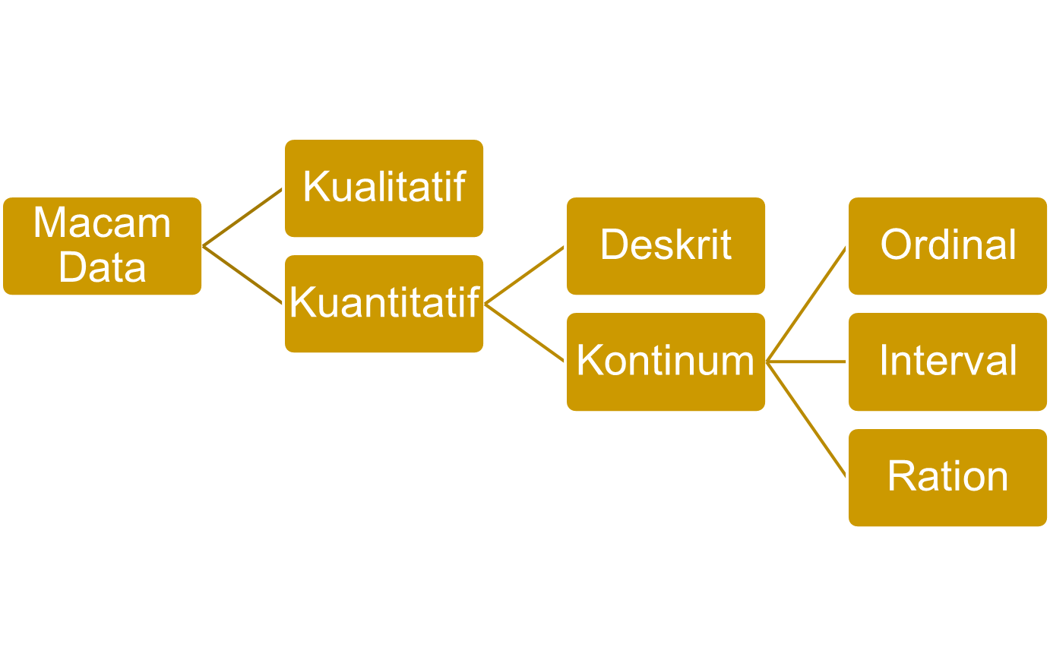
el-farach

Slide 44
Macam-macam Data Penelitian (1)
Data Kuantitatif vs Kualitatif
  Kualitatif: Data kualitatif data yg berbentuk kata, kalimat, skema dan gambar
  Kuantitatif: Data kuantitatif adalah data yg berbentuk angka atau data kualitatif yang diangkakan
    Diskrit/ Nominal
    Kontinum
      Ordinal
      Interval
      Ratio
el-farach

Slide 45
Macam-macam Data Penelitian (2)
Diskrit/ Nominal: data yg hanya dpt digolong-golongkan scr terpisah, scr deskrit atau kategori. Mis: gender, kelas, jurusan, dll
Kontinum: data yg bervariasi menurut tingkatan dan ini diperoleh dari hasil pengukuran
  Ordinal: data yg berbentuk ranking atau peringkat
  Interval: data yg jaraknya sama, tp tdk mempunyai nilai nol (0) absolut/ mutlak. Mis: skala termometer, meskipun ada nilai 0˚ C, tp tetap ada nilainya
  Ratio: data yg jaraknya sama, dan mempunyai nilai nol mutlak. Mis: data ttg panjang, berat
el-farach

Slide 46
Macam-macam Data Penelitian (3)
Data menurut Dimensi Waktu
  Data runtut waktu (time-series): data yg scr kronologis disusun menurut waktu pd suatu variabel tertentu. Biasanya digunakan utk melihat pengaruh perubahan dlm rentang waktu tertentu. Mis: data harian, bulanan, tahunan, dll
  Data Silang Tempat (cross-section): data yg dikumpulkan pd suatu titik waktu.
  Data pooling: kombinasi antara time-series dgn cross-section
el-farach

Slide 47
Macam-macam Data Penelitian (4)
Data menurut Sumber
  Data internal & eksternal
    internal: berasal dari dlm organisasi
    eksternal: berasal dari luar organisasi
  Data primer & sekunder
    primer: data original (langsung dari lapangan)
    sekunder: data yg telah diolah oleh peneliti lain
el-farach

Slide 48
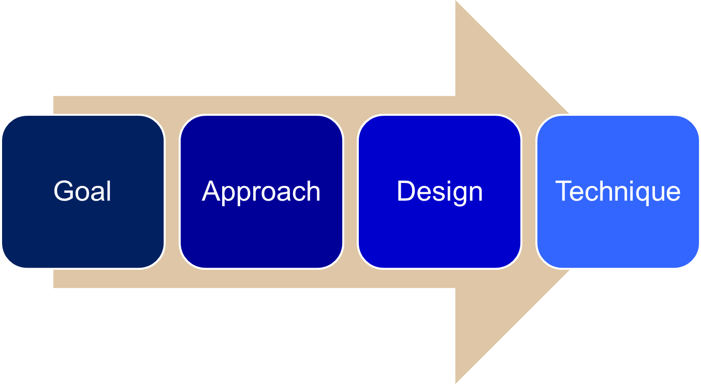
Proses Penelitian
el-farach

Slide 49
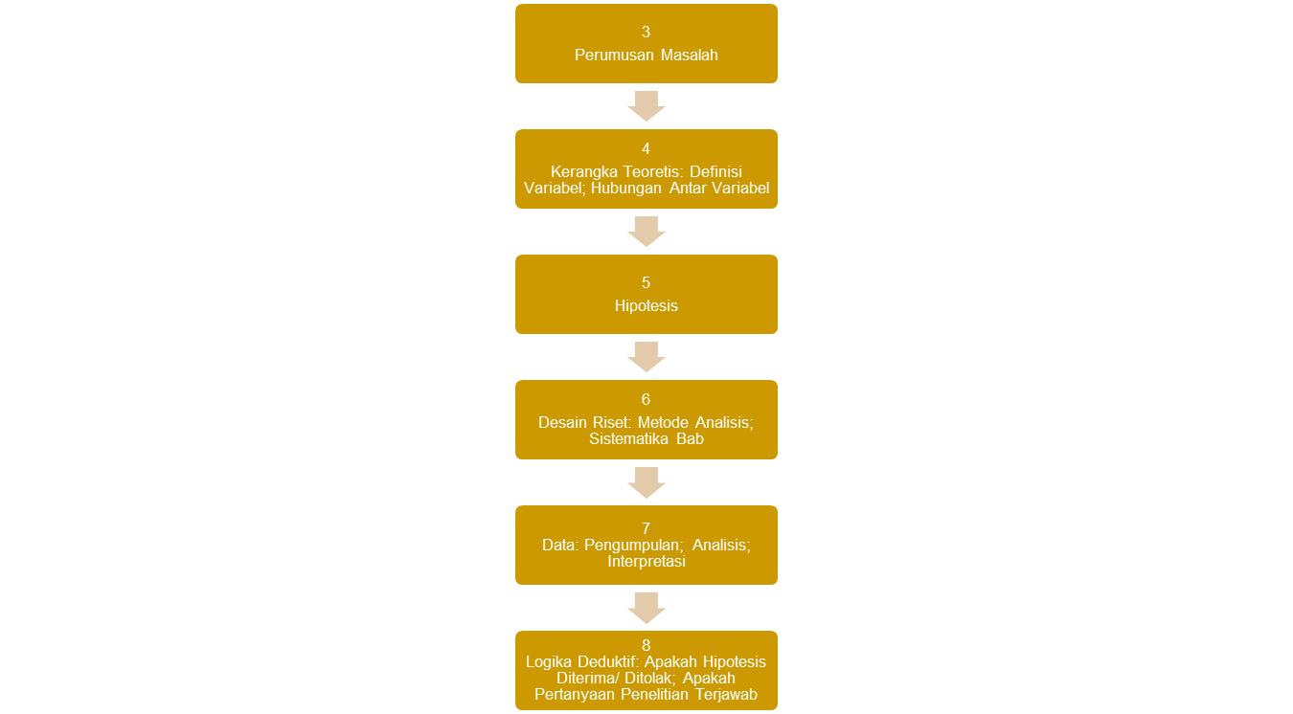
3
Perumusan Masalah
4
Kerangka Teoretis: Definisi Variabel; Hubungan Antar Variabel
5
Hipotesis
6
Desain Riset: Metode Analisis; Sistematika Bab
7 Data: Pengumpulan; Analisis; Interpretasi
8 Logika Deduktif: Apakah Hipotesis Diterima/ Ditolak; Apakah Pertanyaan Penelitian Terjawab
el-farach

Slide 50
Ruang Lingkup Penelitian Bidang TI (1)
Bidang riset informatika lebih cenderung kearah ruang lingkup perangkat lunak:
  Implementasi algoritma,
  Perbandingan dua atau beberapa algoritma,
  Penyelesaian masalah nyata di lapangan,
  Pembuatan program bantu atau aplikasi
el-farach

Slide 51
Ruang Lingkup Penelitian Bidang TI (2)
Pilihan isi materi riset informatika dapat berupa :
  Sistem informasi,
  Sistem pendukung keputusan,
  Pengolahan citra,
  Komputasi dan mekanisme komputasi,
  Program bantu,
  Kriptografi dan security,
  Kecerdasan buatan dan metode-metodenya,
  Pembuatan game,
  Bahasa pemrograman dan aplikasinya,
  Instalasi dan driver perangkat keras komputer ataupun aplikasi bantu yang berhubungan;
el-farach

Slide 52
Ruang Lingkup Penelitian Bidang TI (3)
Berdasar latar belakang ide riset :
  Berasal dari suatu dasar keilmuan tertentu (terapan),
  Ide baru yang dikembangkan,
  Pengembangan sesuatu yang telah terjadi.
el-farach

Slide 53
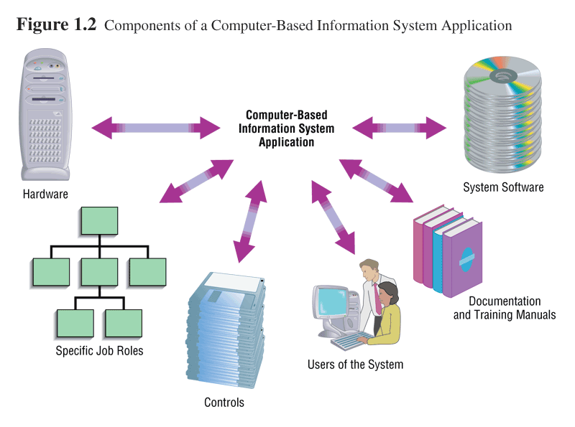
el-farach

Slide 54
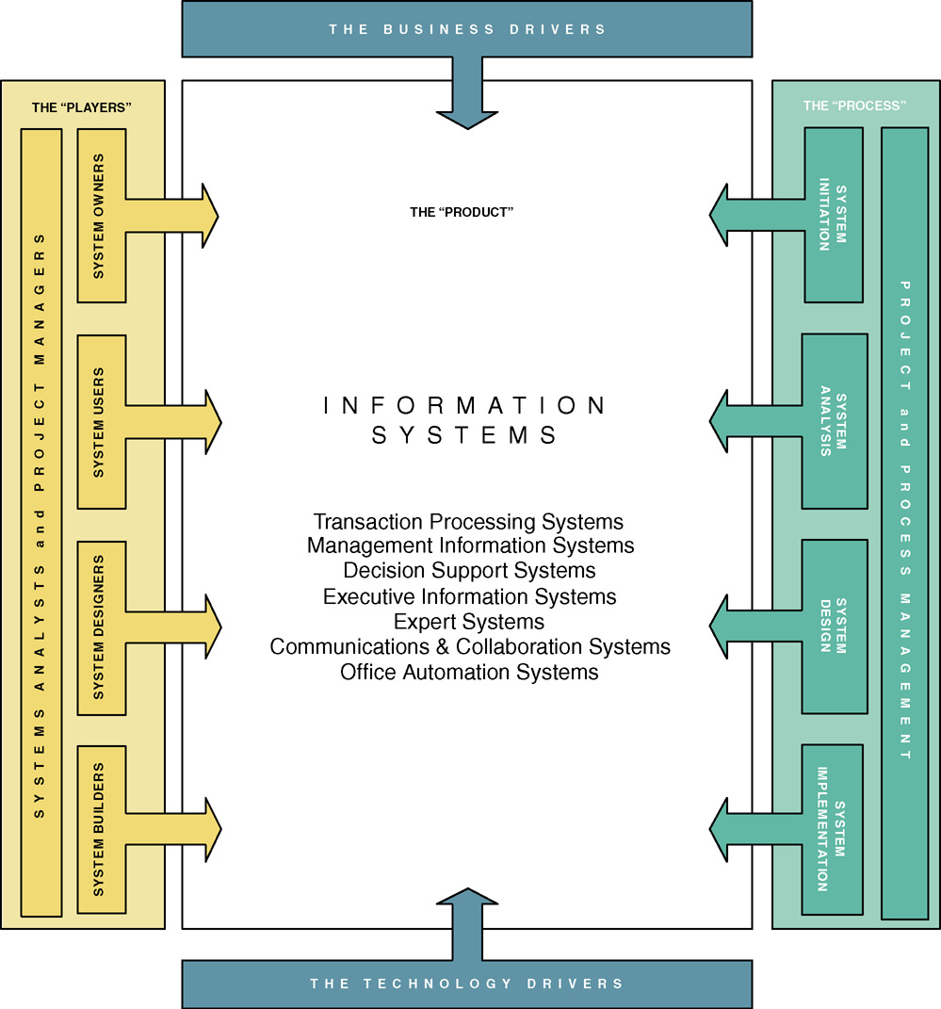
el-farach

Slide 55
8 Karakteristik Penelitian TI
(Paul Leedy dalam Practical Research) (1)
Riset berasal dari satu pertanyaan atau masalah: dengan menanyakan pertanyaan kita sedang berupaya untuk stimulasi dimulainya proses penelitian. Sumber pertanyaan dapat berasal dari sekitar kita.
Riset membutuhkan tujuan yang jelas: pernyataan tujuan ini menjawab pertanyaan: “Masalah apa yang akan diselesaikan/ dipecahkan?” Tujuan adalah pernyataan permasalahan yang akan dipecahkan dalam riset.
el-farach

Slide 56
8 Karakteristik Penelitian TI
(Paul Leedy dalam Practical Research) (2)
Riset membutuhkan rencana spesifik: untuk melakukan penelitian rencana kegiatan disusun. Selain menetapkan tujuan dari riset, kita harus menetapkan juga bagaimana mencapai tujuan tersebut. Beberapa hal yang perlu diputuskan misalnya:
  dimana mendapatkan data?
  bagaimana mengumpulkan data tersebut?
  apakah data yang ada berelasi dengan permasalahan yang ditetapkan dalam riset?
el-farach

Slide 57
8 Karakteristik Penelitian TI
(Paul Leedy dalam Practical Research) (3)
Riset biasanya membagi masalah prinsip menjadi beberapa submasalah: untuk mempermudah menjawab permasalahan, biasanya masalah yang prinsip dibagi menjadi beberapa sub masalah.
  Masalah: Kompresi data dengan algoritma substitution
  Sub-masalah:
    bagaimana melakukan kompresi data pada file teks hingga hasil kompresi 30% dari file asli?
    bagaimana melakukan dekompresi pada file teks tanpa mengubah isi?
el-farach

Slide 58
8 Karakteristik Penelitian TI
(Paul Leedy dalam Practical Research) (4)
Riset dilakukan berdasarkan masalah, pertanyaan atau hipotesis riset yang spesifik:
  Hipotesis: asumsi atau dugaan yang logis yang memberikan jawaban sementara tentang permasalahan riset berdasarkan penyelidikan awal.
  Hipotesis mengarahkan kita ke sumber-sumber informasi yang membantu kita untuk menyelesaikan dan menjawab permasalahan riset yang sudah ditetapkan.
  Hipotesis bisa lebih dari satu.
  Hipotesis mempunyai kemungkinan didukung atau tidak didukung oleh data.
el-farach

Slide 59
8 Karakteristik Penelitian TI
(Paul Leedy dalam Practical Research) (5)
Riset mengakui asumsi-asumi: Dalam riset, asumsi merupakan hal penting untuk ditetapkan. Asumsi adalah kondisi yang ditetapkan sehingga jangkauan riset jelas batasnya. Asumsi juga bisa merupakan batasan sistem di mana kita melakukan riset.
Riset membutuhkan data dan intepretasi data untuk menyelesaikan masalah yang mendasari adanya riset: Pentingnya data bergantung pada bagaimana peneliti memberi arti dan menarik inti sari dari data-data yang tersedia. Di dalam riset data yang tidak diintepretasikan/ diterjemahkan tidak berarti apapun.
el-farach

Slide 60
8 Karakteristik Penelitian TI
(Paul Leedy dalam Practical Research) (6)
Riset bersifat siklus: spt pd Gambar berikut:
Interpretasi arti
dari data utk
Menjawab
permasalahan
Riset dimulai
dg suatu masalah
yg blm terpecahkan
Mencari data dg
berdasarkan hipotesis
& permasalahan
Definisikan tujuan
riset dlm pernyataan
permasalahan yg jelas
Tentukan hipotesis
yg merupakan
dugaan yg logis
utk jawab
permasalahan
Permasalahan
dibagi menjadi
bbrp sub masalah
el-farach

Slide 61
Karakteristik Penelitian TI yang lain
Menyelesaikan permasalahan
Memiliki nilai dan manfaat bagi masyarakat, peneliti dan dunia akademik
el-farach

